Slide 1
Номинант проект года
Яндекс лицей Команда 3
Црнобрня николай
Меладзе евгений
Фатхутдинов никита

Slide 2
Защита нашего лучшего проекта pyqt
Сегодня
В этот прекрасный день мы готовы представить вам нашу работу!
Она вас удивит!

Slide 3

МЫ ДОЛГО РАБОТАЛИ

Slide 4
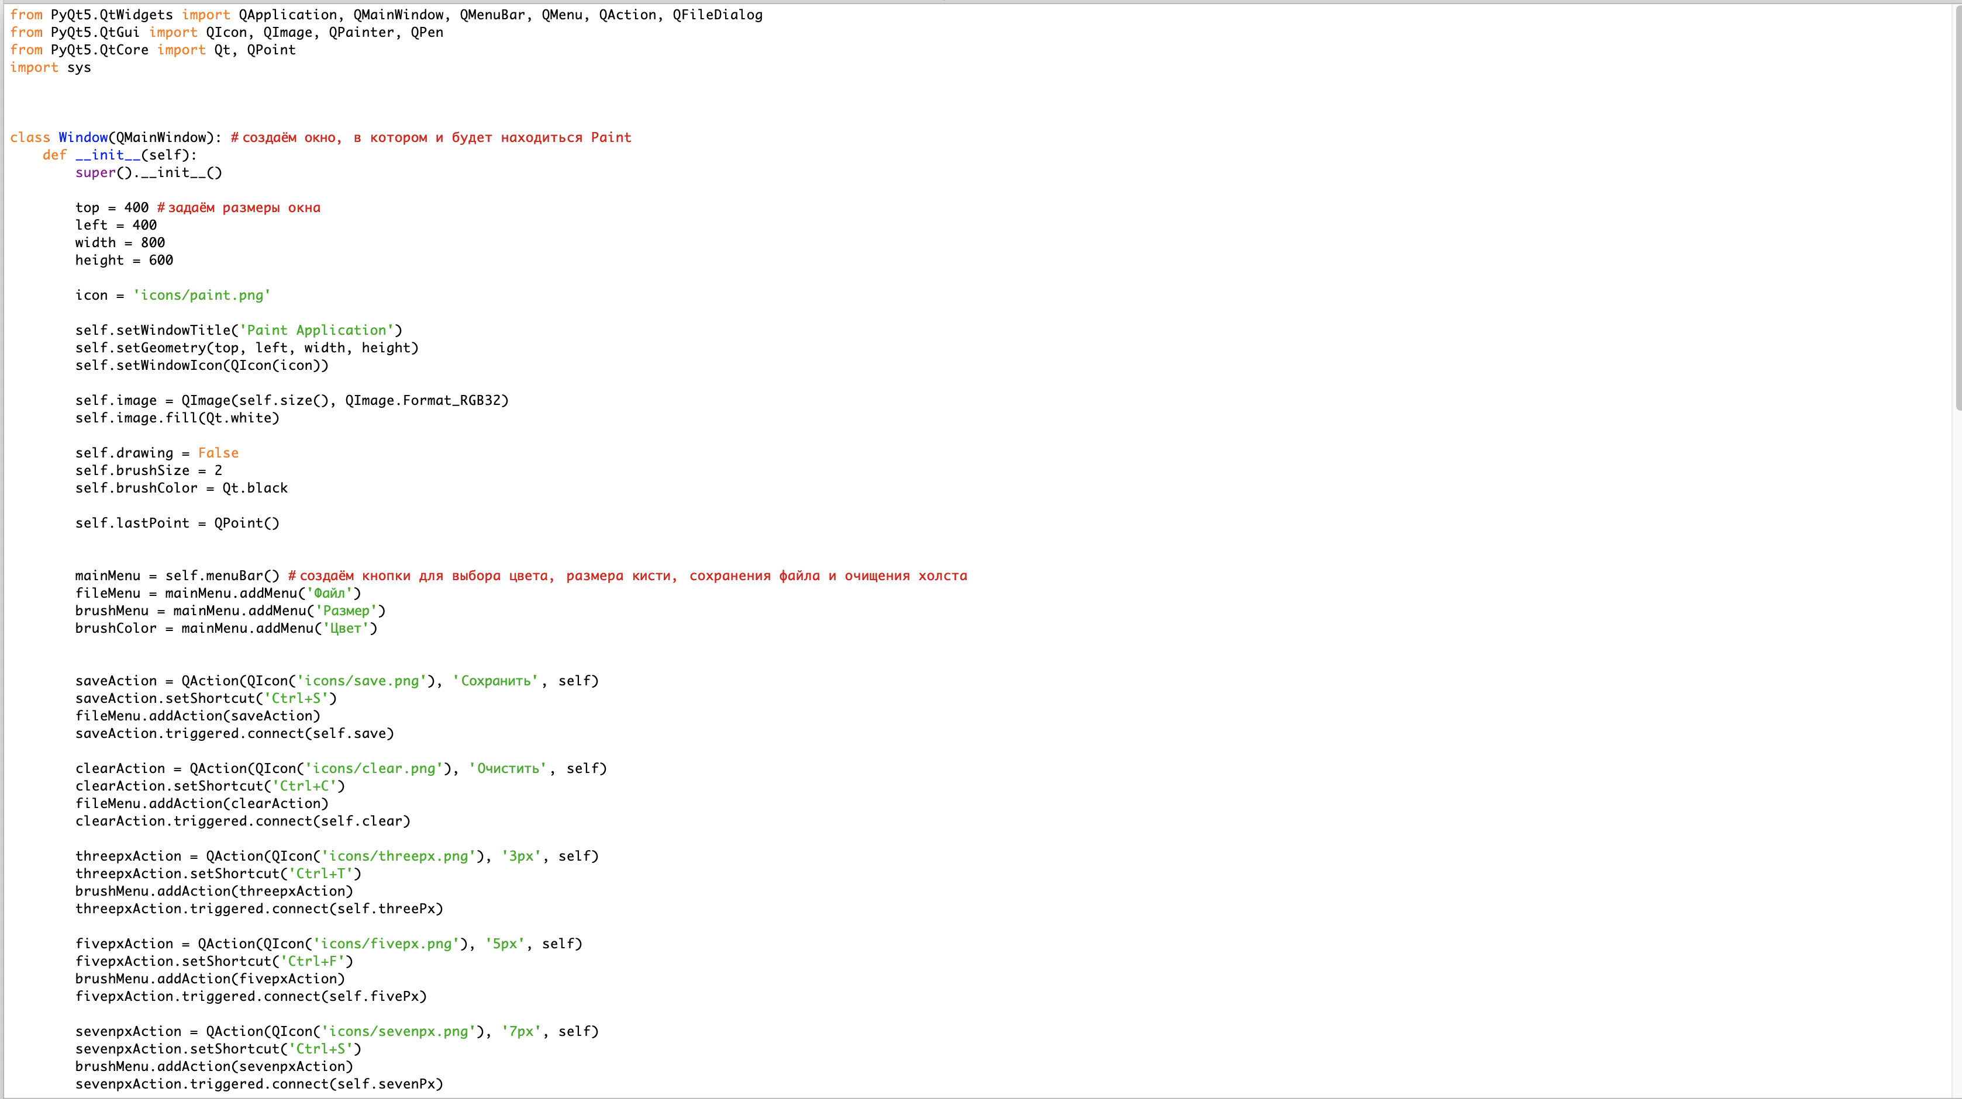
Наш код!

Slide 5
И ЭТО НЕ ВСЕ!

Slide 6
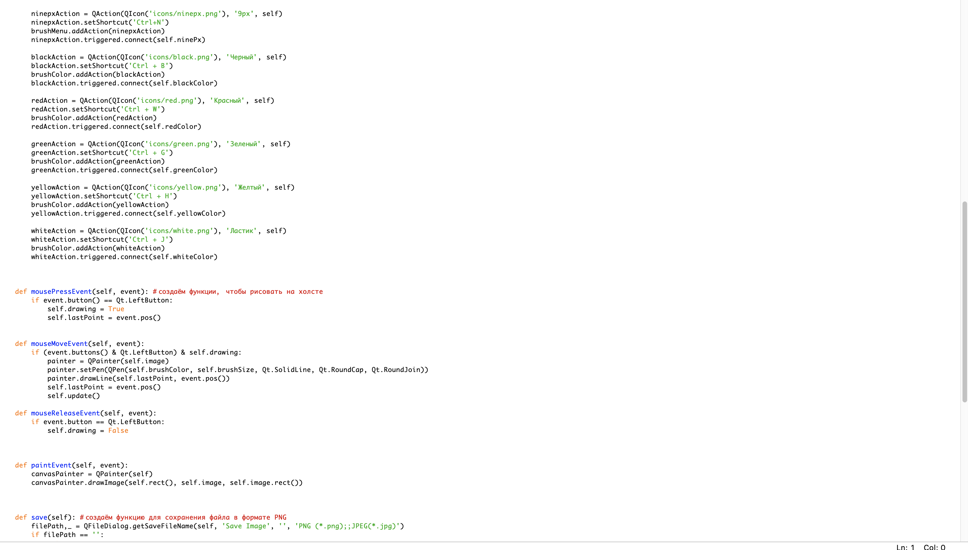

Slide 7
ПОЧТИ!

Slide 8
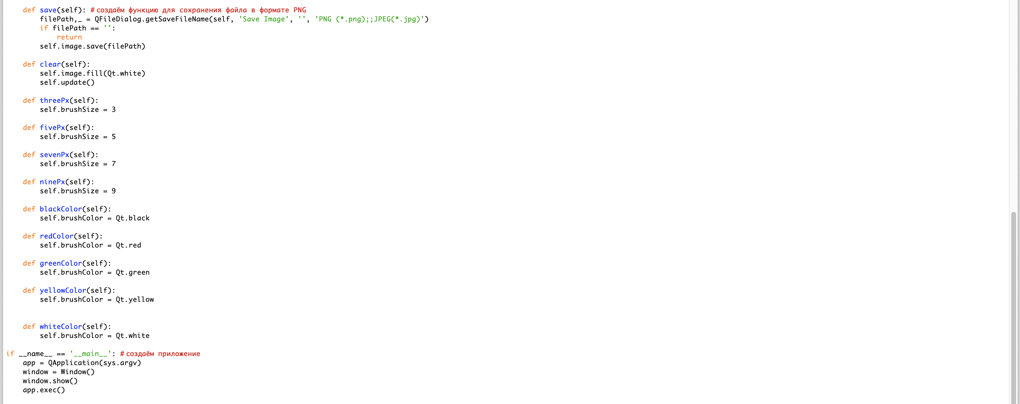

Slide 9
А что делает этот код нам расскажут николай , евгений и никита!

